Slide 1
FlyLeaf
Aeroporturi care învață împreună.
Documente, operațiuni și proceduri
în același spațiu de lucru.
FlyLeaf / Flight Club
01
Notes:
00:00–00:15. Suntem Flight Club. Construim FlyLeaf pentru echipele care țin aeroportul în mișcare. Legăm documentele de responsabilități și de ce se întâmplă efectiv în operațiuni.
Proveniență: implementarea din acest repository, 1 noiembrie 2026. Datele prezentării sunt din corpusul și istoricul sintetic al aplicației.

Slide 2
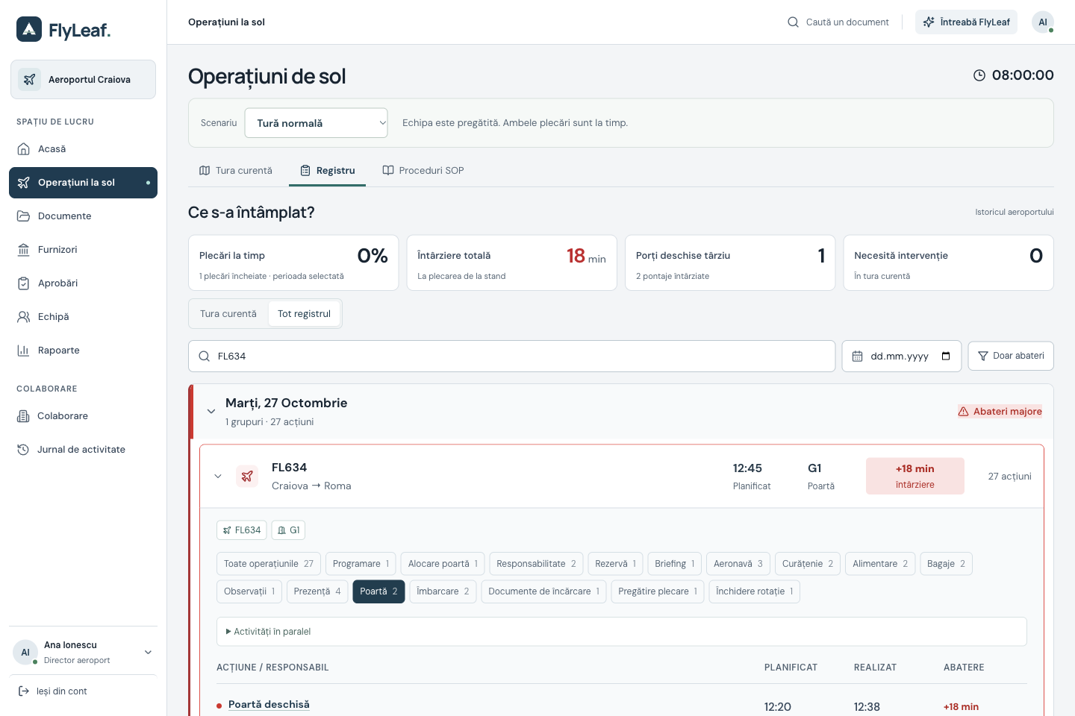
18 minute întârziere. Unde s-a rupt fluxul?
O întrebare operațională devine o căutare de dovezi.
Cine trebuia să deschidă poarta?
Cine a preluat postul?
Ce procedură trebuie revizuită?
FL634, 27 octombrie. Exemplu din registrul aplicației.
FlyLeaf / Flight Club
02
Notes:
00:15–00:35. În exemplul nostru, FL634 pleacă cu 18 minute întârziere. Un KPI roșu semnalează problema, dar echipa trebuie să afle ce s-a întâmplat și ce schimbă pentru data viitoare. Dacă documentele, pontajul și responsabilitățile rămân separate, investigația devine încă o sarcină administrativă.
Dovadă: captura ledger.png, registru complet filtrat FL634, 27 octombrie. Acesta este un caz sintetic, nu un incident atribuit unui aeroport real. Nu extrapola procentul afișat pentru un singur zbor la întregul aeroport.

Slide 3
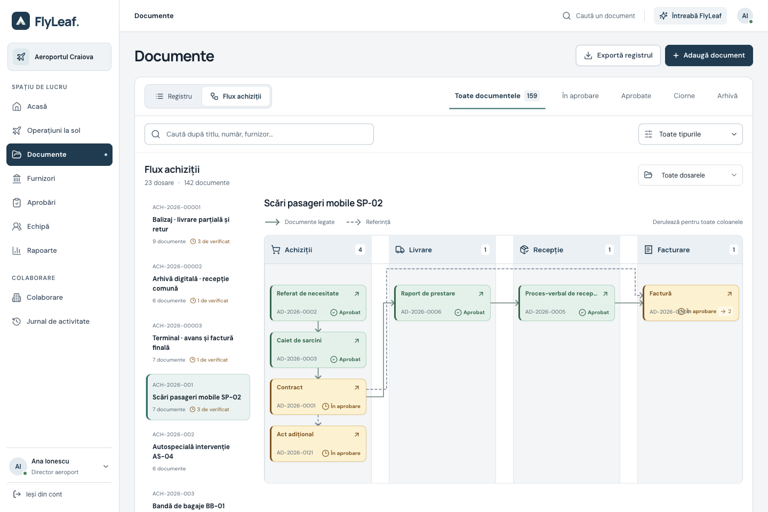
Un dosar complet, cu următorul pas la vedere
Mai puțin timp pentru căutare și urmărire.
Căutare în PDF și scanări
Documente legate în dosare
Aprobări pe versiunea exactă
Delegare către un înlocuitor autorizat
Contractul, recepția și factura rămân conectate.
FlyLeaf / Flight Club
03
Notes:
00:35–01:00. Digitalizarea începe cu un lucru concret: documentul corect și persoana care trebuie să decidă. Aici vedem dosarul unei scări pentru pasageri. Contractul, raportul de prestare, recepția și factura sunt legate. OCR-ul local face scanările căutabile. Aprobarea aparține unei versiuni, iar absența unui coleg poate fi acoperită prin delegare. Reducerea timpului este obiectivul pe care îl vom măsura în pilot, nu o economie deja demonstrată.
Surse: backend/app/documents, extraction, workflows, tasks; captura document-flow.png. Corpusul de bază și scenariile suplimentare includ 170 PDF-uri sursă. Numărul vizibil depinde de acces.

Slide 4
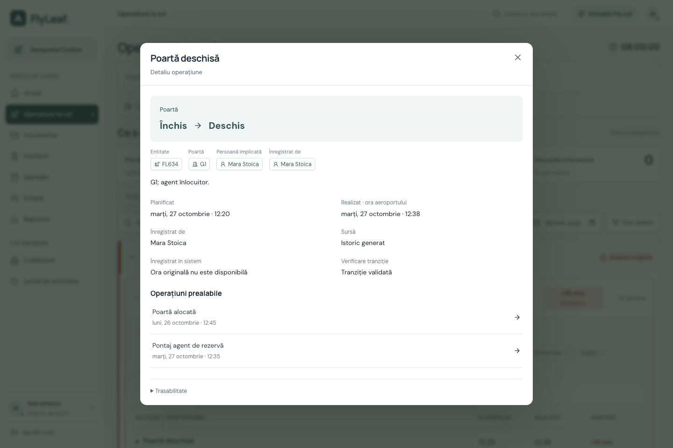
Fiecare acțiune are autor, moment și context
Registrul explică indicatorul.
Poarta G1: 12:20 planificat, 12:38 realizat
Operatorul de rezervă este identificat
Pontajul și alocarea se pot verifica
Activitățile pot rula în paralel
O operațiune atomică, legată de zbor, poartă și persoană.
FlyLeaf / Flight Club
04
Notes:
01:00–01:30. Deschidem evenimentul, nu ne oprim la culoarea zborului. Poarta trebuia deschisă la 12:20 și s-a deschis la 12:38. Vedem operatorul de rezervă și pontajul care precedă acțiunea. Putem merge la istoricul porții, al persoanei sau al zborului. Alimentarea și curățenia pot rula simultan, dar plecarea are condiții explicite. Asta face registrul util pentru verificare, nu doar pentru o listă de mesaje.
Surse: docs/ATOMIC_OPERATIONS_LEDGER.md; backend/app/operations/event_rules.py și atomic_ledger.py; captura operation-fact.png. Ora originală de înregistrare a istoricului generat nu este inventată.

Slide 5
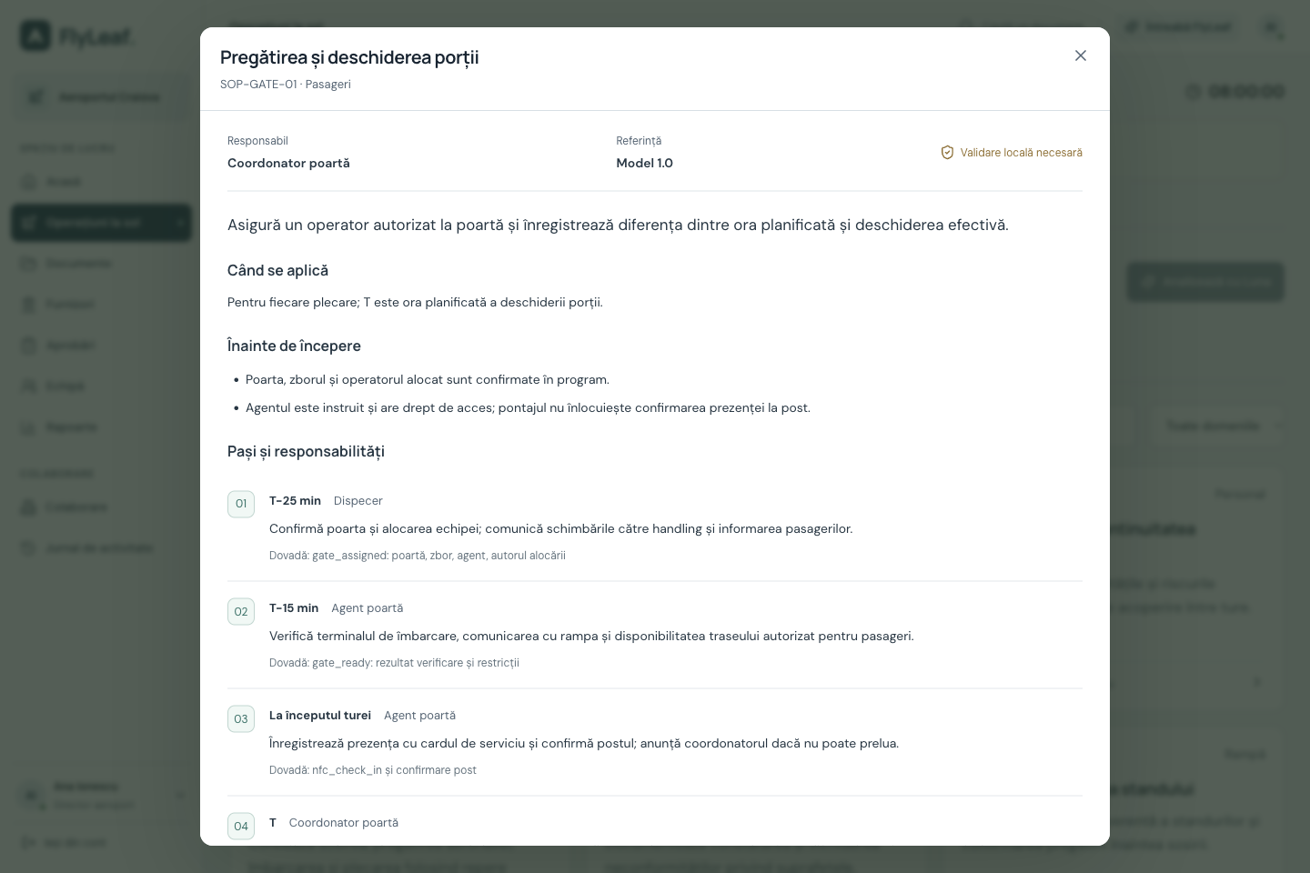
O abatere poate îmbunătăți procedura
SOP = pași, responsabil și dovadă.
12 modele de proceduri
Condiții înainte de începere
Excepții și escaladare
Ciornă locală cu avizare
Exemplu: pregătirea și deschiderea porții.
FlyLeaf / Flight Club
05
Notes:
01:30–02:00. SOP înseamnă procedură standard de operare. Biblioteca arată când începe fiecare pas, cine îl execută și ce dovadă rămâne. În cazul porții, putem evalua o confirmare mai timpurie a înlocuitorului. Este o schimbare de analizat local. FlyLeaf creează o ciornă și o duce prin avizare; nu rescrie în tăcere procedura aprobată.
Surse: docs/SOP_OPTIMIZATION.md, operations/procedures/catalog.py. Cele 12 modele sunt originale, de lucru, nu manuale certificate ale aeroporturilor. Captura sop.png.

Slide 6
Luna propune. Echipa verifică și decide.
Context
Evenimente observate și procedura relevantă
Propunere
Pași noi, ipoteze, riscuri și un pilot
Verificare
Referințe către dovezi și versiunea analizată
Decizie
Ciornă avizată de persoana responsabilă
Sugestiile nu modifică automat SOP-urile sau KPI-urile.
FlyLeaf / Flight Club
06
Notes:
02:00–02:25. Luna analizează la cerere dovezile selectate și procedura relevantă. Propune pași, riscuri și un pilot, cu referințe pe care le putem deschide. Serverul verifică structura și referințele. Omul verifică interpretarea și aprobă ciorna. Rezultatele se păstrează, iar schimbarea dovezilor le marchează ca necesitând reanalizare. O citare validă nu garantează că modelul a interpretat corect situația.
Surse: backend/app/llm/service.py, operations/procedures/engine.py și service.py, docs/SOP_OPTIMIZATION.md. Acesta este fluxul implementat, nu un rezultat LLM inventat pentru prezentare.

Slide 7
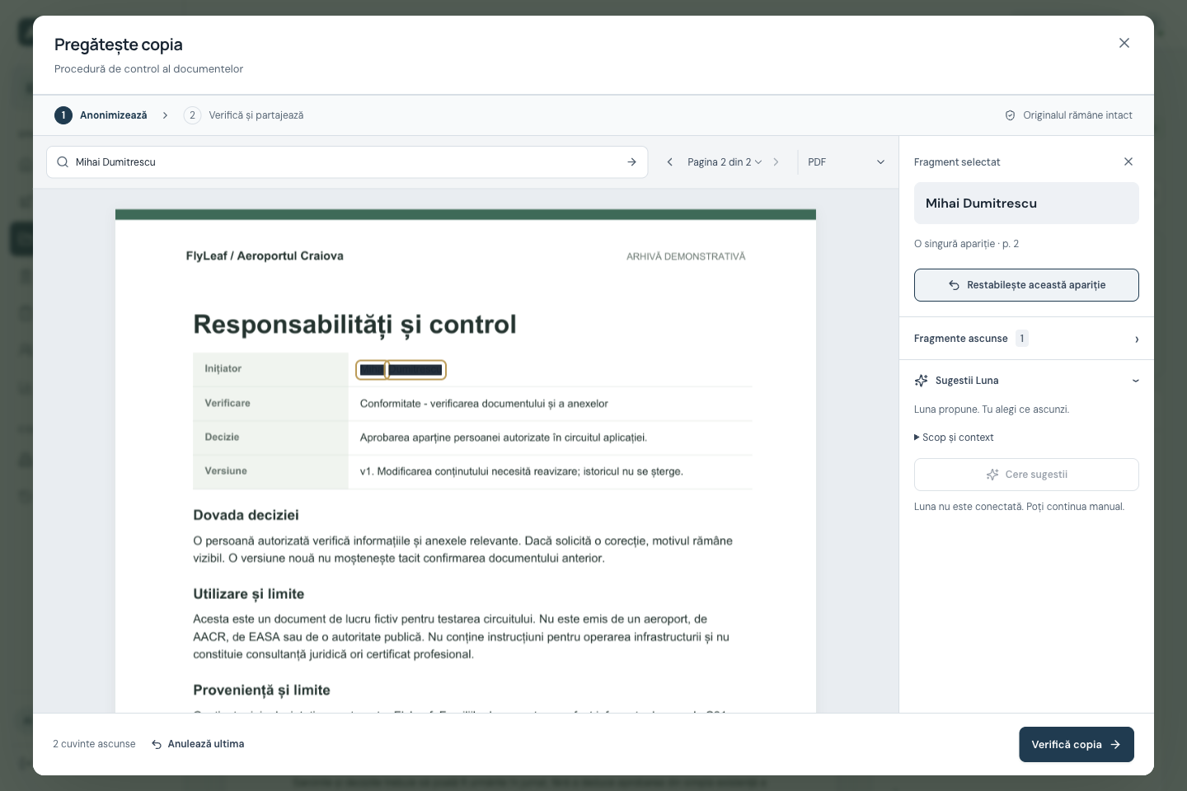
Experiența se poate împărtăși cu grijă
O copie revizuită pentru scopul potrivit.
Mascare manuală sau sugestii Luna
Verificarea fiecărei pagini
Destinatar și expirare explicite
Revocarea accesului în platformă
Originalul rămâne intact. Copiile descărcate nu pot fi retrase.
FlyLeaf / Flight Club
07
Notes:
02:25–02:50. O procedură utilă poate conține informații care nu trebuie trimise partenerului. Selectăm ce mascăm sau cerem sugestii contextualizate de la Luna. Verificăm copia și autorizăm explicit destinatarul și expirarea. Originalul rămâne intact. Revocarea oprește accesul ulterior prin platformă, dar nu poate retrage o copie deja descărcată.
Surse: docs/LUNA_REDACTION.md; backend/app/sharing/studio.py, suggestions.py, service.py. Captura redaction.png arată editorul real. Mascarea este o decizie umană, nu o garanție automată de conformitate.

Slide 8
O lecție locală poate ajuta alt aeroport
Aeroporturi conectate
Participare voluntară și contacte profesionale
Oameni responsabili
Directorul sau șeful de departament contactează un om
Schimb controlat
Cererea, răspunsul și copia rămân împreună
Autonomie locală
Fiecare aeroport păstrează datele și aprobarea sa
Potrivit și rețelelor de aeroporturi cu un proprietar comun.
FlyLeaf / Flight Club
08
Notes:
02:50–03:15. Craiova poate transmite o procedură către un contact eligibil din Sibiu. Participarea este voluntară, iar fiecare aeroport își păstrează baza de date și documentele. Mesajele au destinatari nominali; documentul atașat are propriul drept de acces. Ideea poate servi și aeroporturi administrate de aceeași organizație. Adaptarea și aprobarea locală rămân necesare.
Surse: docs/PARTNER_COORDINATION_API.md și backend/app/collaboration. Partenerii sunt configurați explicit, nu descoperiți automat pe internet. Sincronizarea este pornită de sesiuni autorizate vizibile/API reads. Un mesaj personal nu restrânge un grant documentar deja autorizat pentru aeroport.

Slide 9
O problemă. Dovezile. O procedură mai bună.
01
Deschidem întârzierea și operațiunea din registru
02
Verificăm propunerea SOP și sursele ei
03
Deschidem copia autorizată la aeroportul partener
Demonstrație live: 75 de secunde
FlyLeaf / Flight Club
09
Notes:
03:15–04:30. Treci în aplicație. 20 secunde: deschide FL634 din 27 octombrie, apoi Poartă deschisă și legătura la operator/pontaj. 25 secunde: arată o analiză Luna deja salvată, spune că este salvată, deschide o dovadă și ciorna SOP. 20 secunde: arată copia revizuită într-un mesaj și documentul primit de partener. Păstrează 10 secunde pentru tranziții. Pregătește grantul, aprobările și ambele sesiuni înainte. Nu genera AI pe scenă și nu promite că scenariul istoric se schimbă când scanezi un card. NFC poate fi un scurt intro separat, cu stația deja autentificată.
Surse: README.md, docs/OPERATIONS_DEMO.md și PARTNER_COORDINATION_API.md. Dacă nu există o analiză salvată validă, arată biblioteca și fluxul de ciornă, fără să prezinți text scris manual drept răspuns AI.

Slide 10
Avantajul FlyLeaf: decizia păstrează legătura cu dovada
Documentul, evenimentul și procedura rămân conectate.
Partenerul primește o copie pe care o poate evalua.
Primul pilot: un flux operațional și un aeroport partener.
Măsurăm timpul de căutare, durata aprobării și calitatea propunerilor.
Flight Club construiește FlyLeaf.
FlyLeaf / Flight Club
10
Notes:
04:30–05:00. Avantajul pe care vrem să îl demonstrăm este continuitatea: găsim dovada, înțelegem responsabilitatea, propunem o procedură și o putem transmite controlat unui partener. Căutăm un aeroport și un partener pentru un pilot pe un singur flux. Măsurăm timpul până la documentul corect, durata aprobării și erorile factuale din sugestii. Suntem Flight Club, iar acesta este FlyLeaf.
Aceasta este poziționarea produsului, nu o comparație exhaustivă cu toate produsele concurente. Nu afirmăm economii sau rezultate operaționale încă nemăsurate.

Slide 11
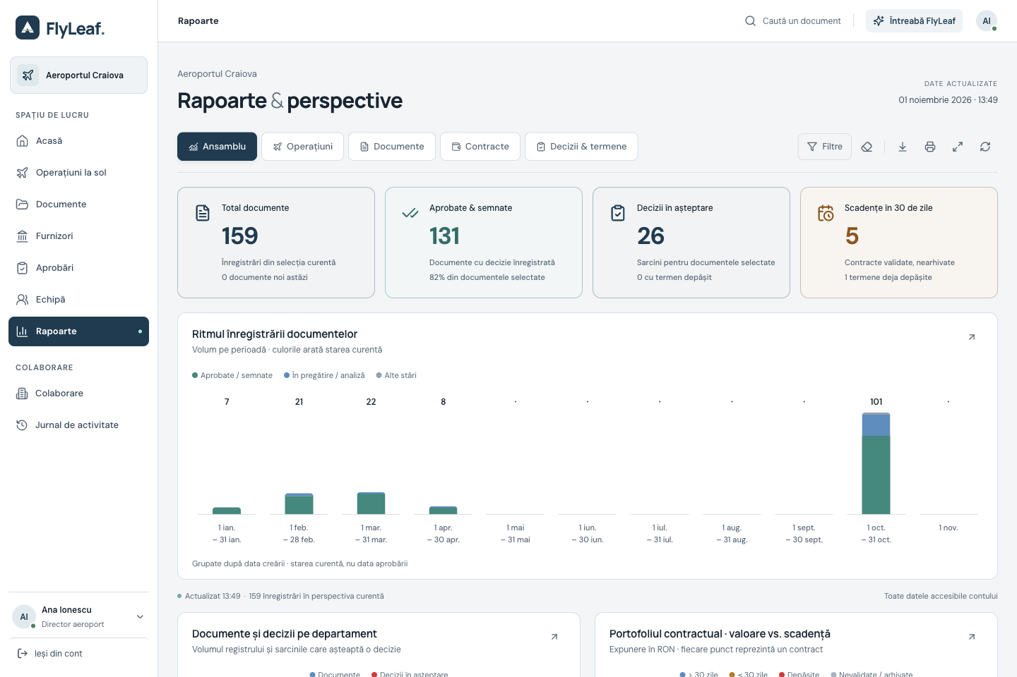
Același registru alimentează rapoartele
Indicatori care duc la înregistrările sursă.
Documente și aprobări
Operațiuni și întârzieri observate
Filtre și export
Date vizibile conform rolului
Rapoartele citesc datele aplicației, fără un set separat de cifre.
Anexă / FlyLeaf / Flight Club
11
Notes:
ANEXĂ, în afara celor 5 minute. Rapoartele folosesc documentele, sarcinile, granturile și evenimentele operaționale existente. Filtrele duc la surse, monedele rămân separate, iar zborurile neîncheiate nu devin plecări la timp. Pagina nu generează date doar pentru grafice.
Surse: docs/REPORTS.md, backend/app/reports; captura reports.png. Valorile sunt din setul sintetic local.

Slide 12
O bază comună pentru echipele aeroportului
Echipă și responsabilități
Organigramă, numiri, concedii cu PDF și delegare
Furnizori
Registru, documente și verificarea schimbărilor bancare
Arhitectură
React + TypeScript, FastAPI, SQLAlchemy și SQLite
Controlul accesului
Keycloak, permisiuni locale și schimb prin gateway
OCR local. Luna prin API. Docker. Tailscale opțional.
Anexă / FlyLeaf / Flight Club
12
Notes:
ANEXĂ pentru întrebări tehnice. Fiecare aeroport are propriile date și identități. Tailscale este o intrare HTTPS suplimentară către aceeași instalare Docker. Fluxurile se sprijină pe versiuni și sarcini explicite, iar OCR-ul local rămâne disponibil fără LLM. Semnăturile folosesc certificate demonstrative. Nu există integrare reală ATC, bancară sau e-Factura.
Surse: docs/TECH_STACK_AND_CONCEPTS.md, docs/MODULE_ARCHITECTURE.md și lockfile-urile proiectului.

